Slide 1
Animációk a Powerpoint-ban
Móczár Bence
Huschekné Szabó Ildikó
Türr István Gimnázium és Kollégium

Slide 2

Miért hasznos az animációk használata?
Az oktatók, előadók, tanárok egyre gyakrabban szembesülnek azzal a problémával, hogy bár készítenek digitális tananyagot az óráikra, azok annyira egyszerűek, vagy használhatatlanul nehezen kezelhetőek az előadás folyamán, hogy inkább az óra kárára mintsem az előnyére szolgál.

Slide 3
A minta
B minta
Biológia
Kémia
Fizika
Természettudományok
Biológia
Kémia
Fizika
Természettudományok
Hasonlítsa össze az alábbi két diagramm megjelenését!

Slide 4
Ön szerint, hallgatóságát
melyik ábra ragadja meg jobban?
Hasonlítsa össze az alábbi két diagramm megjelenését!

Slide 6
Mint az a teszteken is látszik,
az animácók nagyban meghatározzák, mennyire tudjuk lekötni nézőközönségünket.

Slide 7
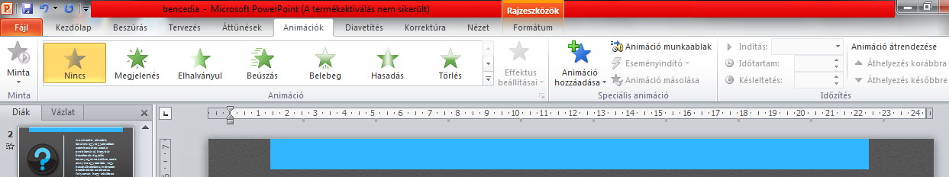
Hogyan készítsünk animációt?
Power Point kifejezetten Prezentációk készítésére „szakosodott”, ennél fogva
könnyen, előismeretek nélkül animálhatunk.
Válasszuk az Animációk fület.

Slide 8
Válasszuk az Animáció hozzáadása parancsot.

Slide 9
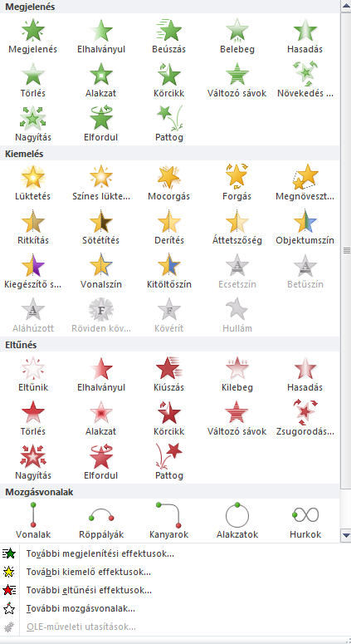
Megjelenés
Ezekkel az Animácókkal meghatározhatjuk. Hogy jelenjenek meg szövegeink képeink, diagramjaink a bemutató során.
Kiemelés
Ezzekkel a már megjelent tartalmaknak adhatunk plusz nyomatékot, hangsúlyt.
Eltűnés
Ezek segítségével megszabhatjuk, hogy tűnjenek el a kiszemelt tartalmak.
Példa

Slide 10
Abban az esetben ha diagrammot vagy SmartArt-ot akarunk
animálni több lehetőségünk is van:
Az egész ábrát egyszerre animáljuk
Kategóriánként animálunk

Slide 11
Melyik animációs forma nem került említésre az óra során?
Eltűnés
Megjelenés
Így igaz
Sajnos nem jó a válasz
Mozgásvonalak
Kiemelés

Slide 12
Köszönjük
a figyelmet!
Biológia
Kémia
Fizika
Természettudományok

